Slide 1
7월 1주차 업무보고
류경준

Slide 2
INDEX
Cardivu-A
이미지 해상도 개선

Slide 3
01.
Cardivu-A
실험 1
학습된 피험자의 다른 날 음주 여부 분류를 위한 실험
실험 2
부족한 데이터지만, 음주에 의한 분류를 하도록 데이터 구성 후 실험.
실험 3
유효성 검증 데이터 셋을 학습된 피험자의 다른 날 데이터를 사용하여 실험. (over fitting)
실험 4
실험 5
실험 6
실험 7

Slide 4
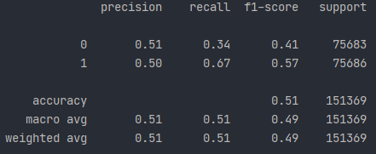
01.
Cardivu-A
홍채 근육 움직임 변화 데이터(Optical Flow)로 음주 전, 후 구분
3분 측정 데이터(적외선/눈 깜박임 포함/1 프레임/두 사람) Train : 5월 데이터(음주 전, 후) Test : 6월 데이터(음주 전, 후) (즉, 학습된 피험자의 다른 날 음주 전, 후를 잘 측정하는지 보기 위함.)
Macro avg = (normal+abnormal)/2*precision or recall or f1 score
Weighted avg = normal/(normal+abnormal) * precision or recall or f1 score

Slide 5
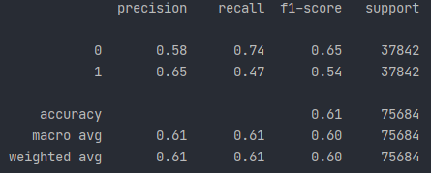
01.
Cardivu-A
홍채 근육 움직임 변화 데이터(Optical Flow)로 음주 전, 후 구분
3분 측정 데이터(적외선/눈 깜박임 포함/1 프레임/전체) Train || Valid : 5, 6월 대표님, 팀장님, 예성님(음주 전, 후) Test : 재민님(음주 전, 후) (부족한 데이터에서 촬영 환경 차이, 컨디션 차이 등. 과 같은 요인의 차이로 구별하지 않게 하기 위함.)
Macro avg = (normal+abnormal)/2*precision or recall or f1 score
Weighted avg = normal/(normal+abnormal) * precision or recall or f1 score

Slide 6
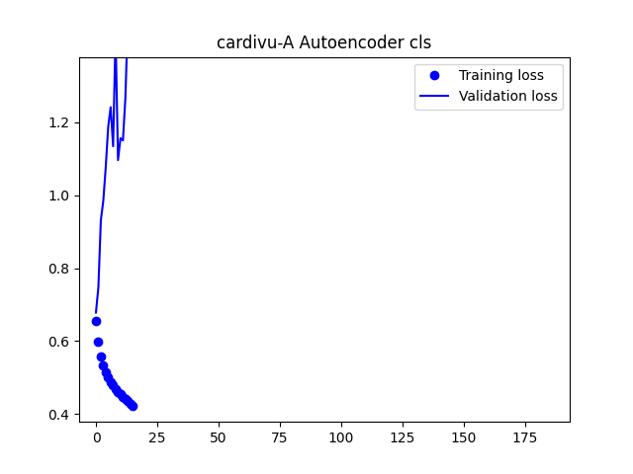
01.
Cardivu-A
홍채 근육 움직임 변화 데이터(Optical Flow)로 음주 전, 후 구분
3분 측정 데이터(적외선/눈 깜박임 포함/1 프레임/전체) Train : 5월 대표님, 팀장님, 예성님(음주 전, 후) Valid : 6월 대표님, 팀장님, 예성님(음주 전, 후) Test : 6월 재민님(음주 전, 후)
[과적합(Over fitting) 나타남.]
추정 원인 : 1회 측정으로 얻어진 Optical Flow 데이터는 1회 측정 내에서 데이터 편향이 존재할 것으로 보인다. (즉, 데이터 샘플 수의 부족으로 나타난 문제라고 할 수 있음.) 여러 날의 데이터를 학습할 수록 편향은 문제는 해결될 것으로 생각된다.

Slide 7
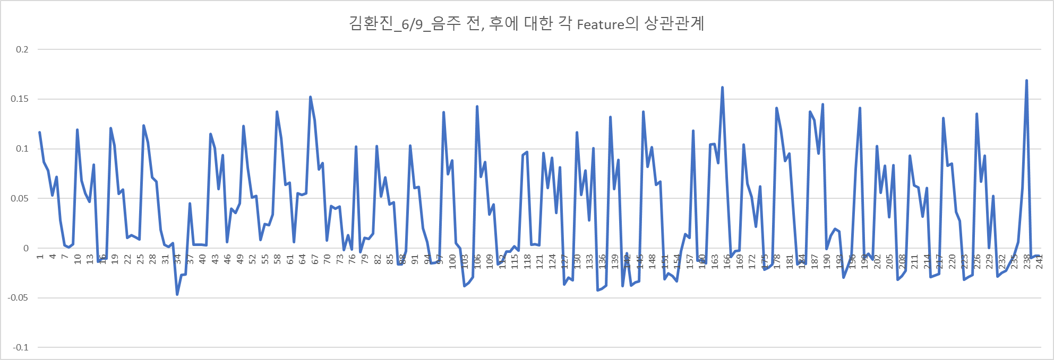
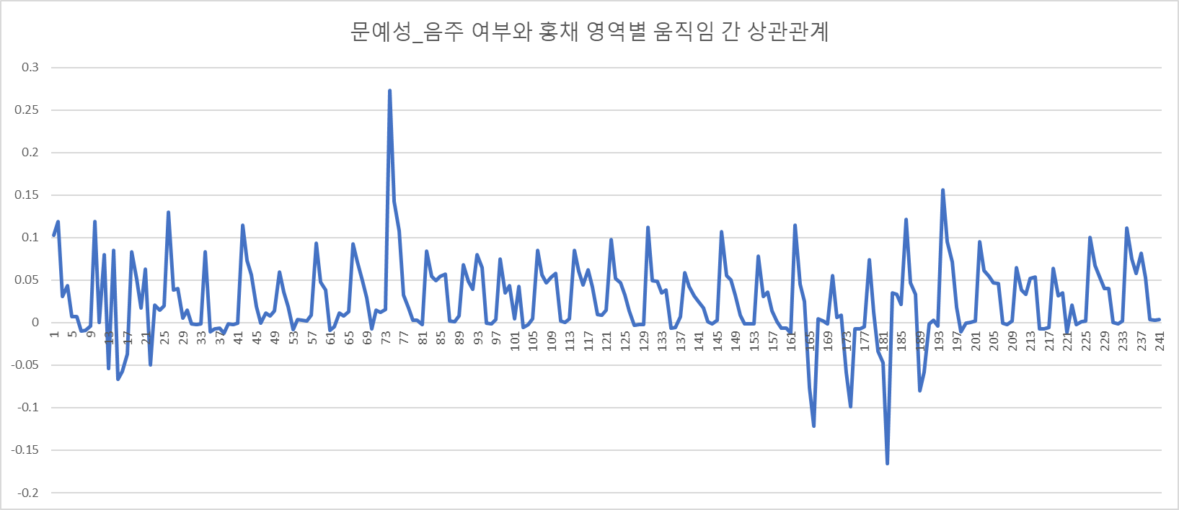
01.
Cardivu-A
홍채 근육 움직임 변화 데이터(Optical Flow) 음주 전, 후 EDA 1) 상관관계 분석

Slide 8
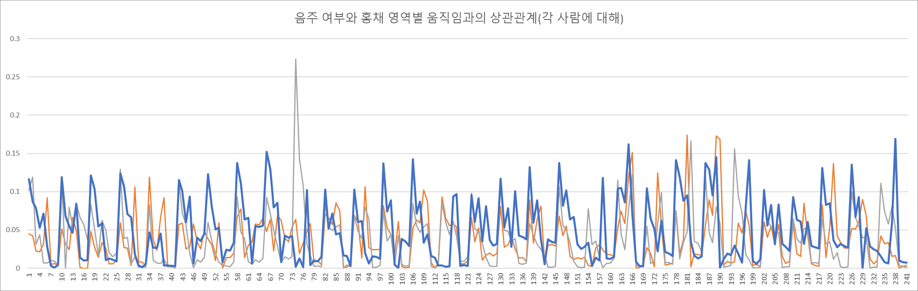
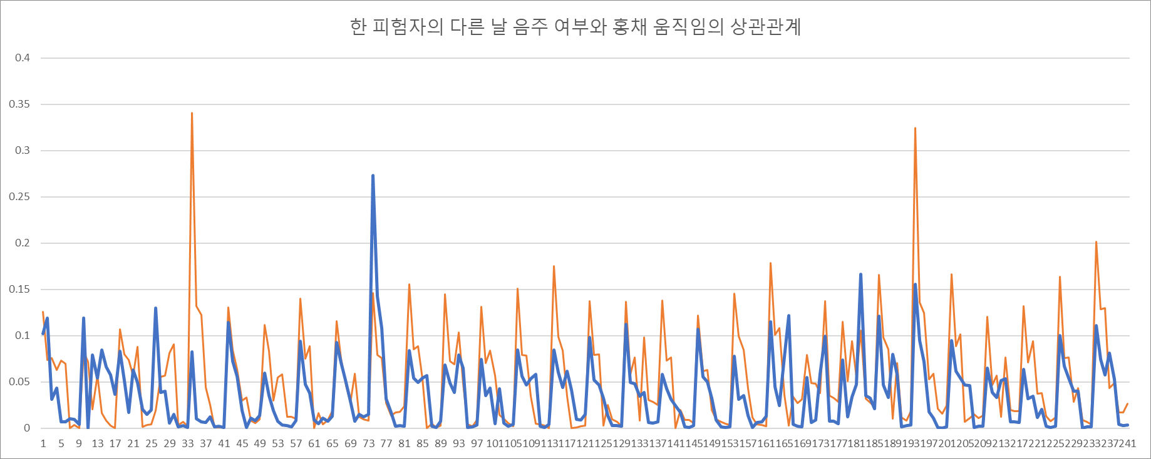
01.
Cardivu-A
홍채 근육 움직임 변화 데이터(Optical Flow) 음주 전, 후 EDA 1) 상관관계 분석

Slide 9
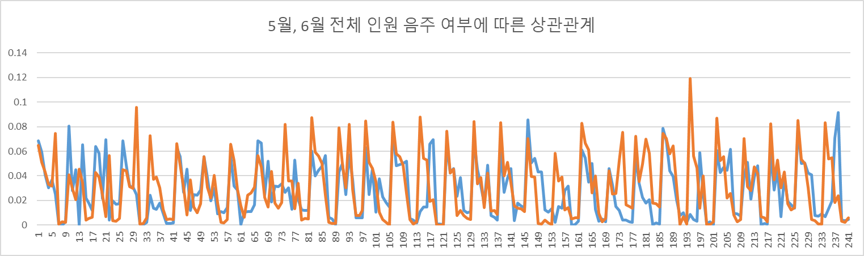
01.
Cardivu-A
홍채 근육 움직임 변화 데이터(Optical Flow) 음주 전, 후 EDA 1) 상관관계 분석

Slide 10
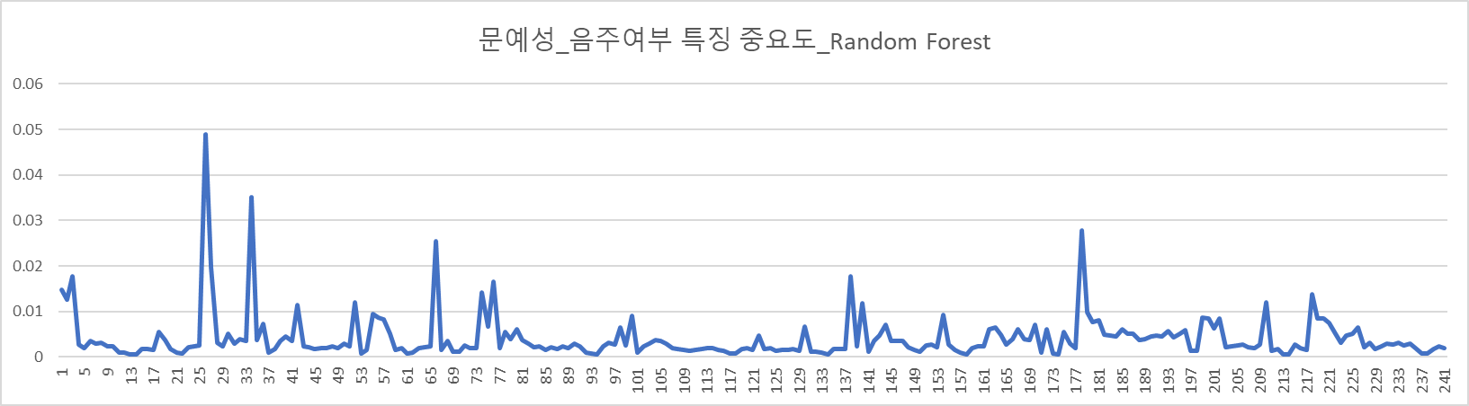
01.
Cardivu-A
홍채 근육 움직임 변화 데이터(Optical Flow) 음주 전, 후 EDA 2) 특징 중요도(Feature Importance) 분석

